Slide 1
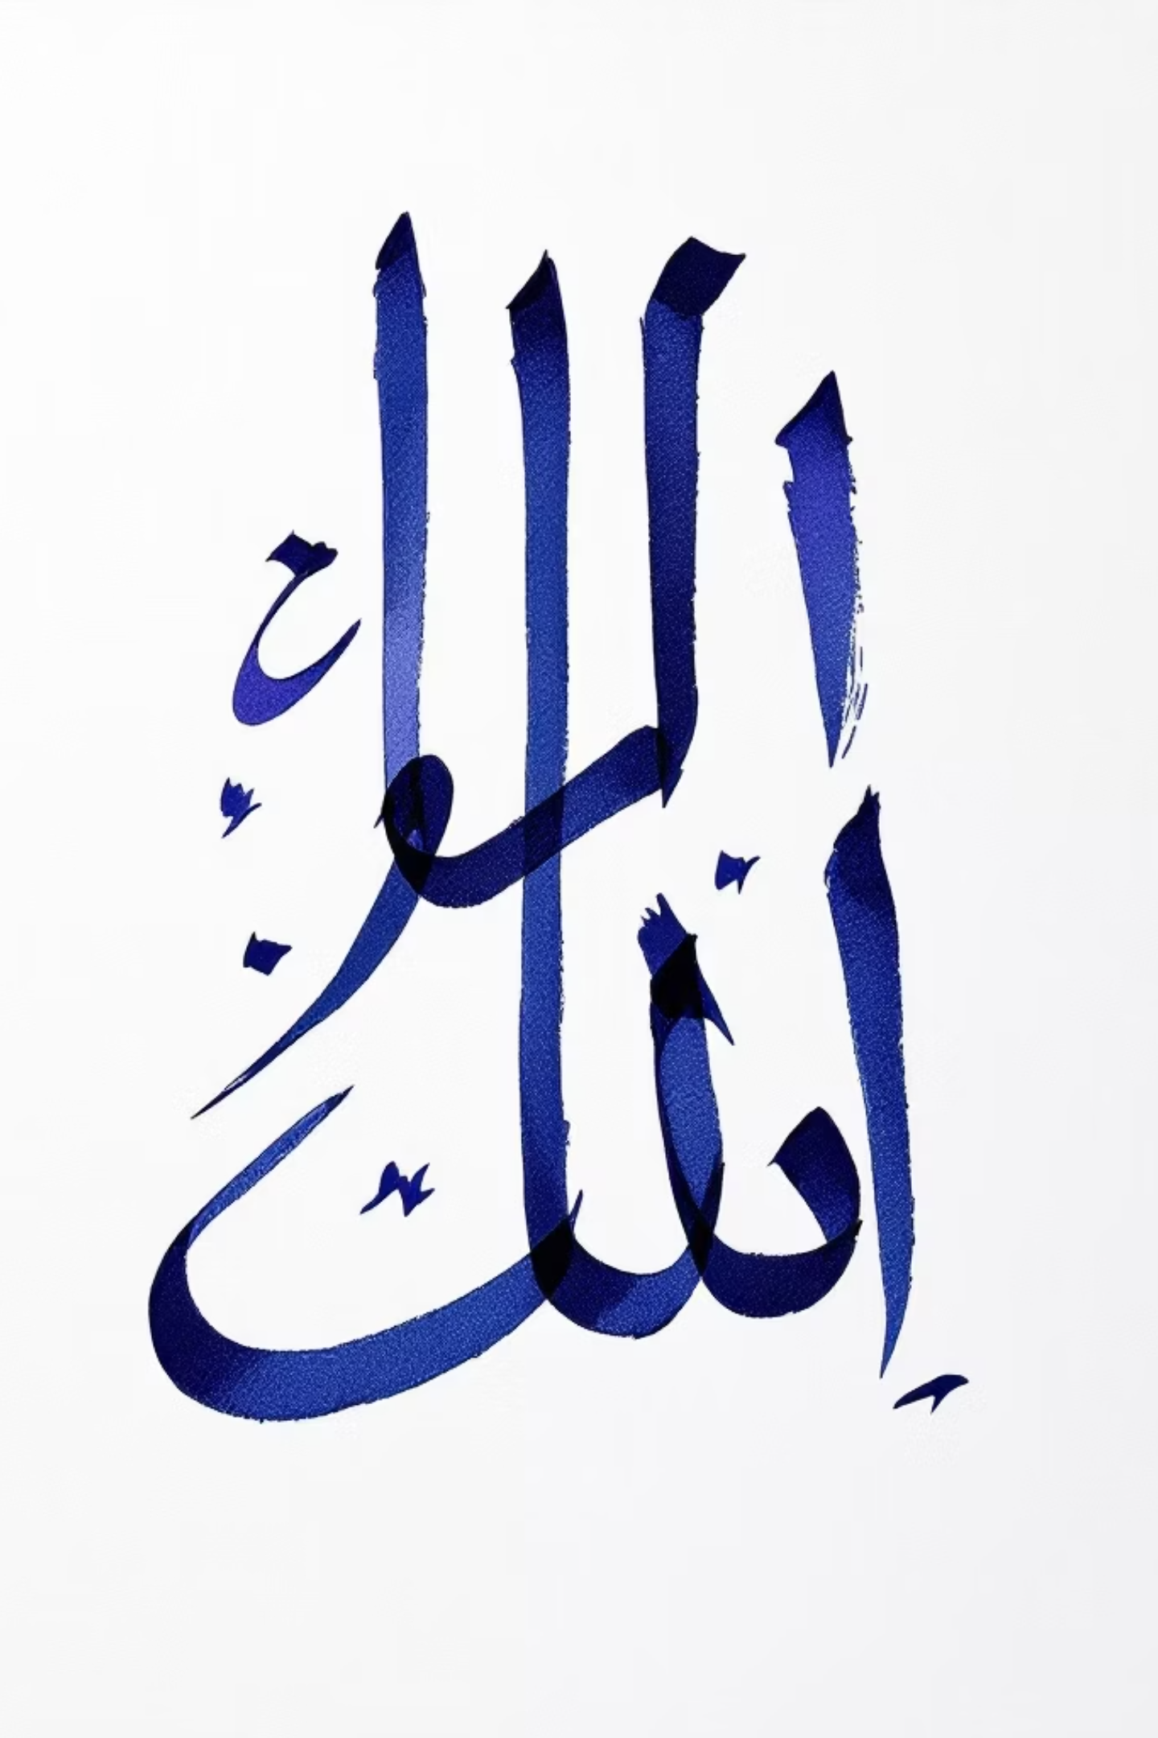
Pengembangan Dataset Karakter Hijaiyah Tulisan Tangan
Tugas 1 — Pengumpulan dan Analisis Dataset Mandiri. Presentasi ini mendokumentasikan proses pembuatan dataset tulisan tangan huruf Hijaiyah (Alif–Ya), mencakup pengambilan gambar, parameter kualitas, dan statistik awal. Disusun oleh: Abdurrahman Gilang Harjuna — NIM 2310817110004.

Slide 2




Objek Dataset & Alasan Pemilihan
Objek: Karakter Hijaiyah (Alif–Ya)
Keunikan Tulisan Tangan
Implementasi Dunia Nyata
Tantangan Klasifikasi
Ditujukan untuk aplikasi pengenalan tulisan pada buku tulis, media pembelajaran mengaji, dan alat bantu bimbingan belajar berbasis AI.
Huruf yang mirip (mis. Ba, Ta, Tsa) menguji kemampuan model memposisikan titik dan mengenali bentuk dasar—faktor krusial untuk akurasi.
Variasi jarak detak, sedang, jauh dan setiap jarak ada terang dan gelap yang membuat pengenalan lebih menantang dibandingkan font digital, penting untuk robustitas model.
Dataset berisi lebih dari 174 foto karakter Hijaiyah tulisan tangan. Setiap foto fokus pada satu karakter untuk mempermudah anotasi dan pelabelan.

Slide 3
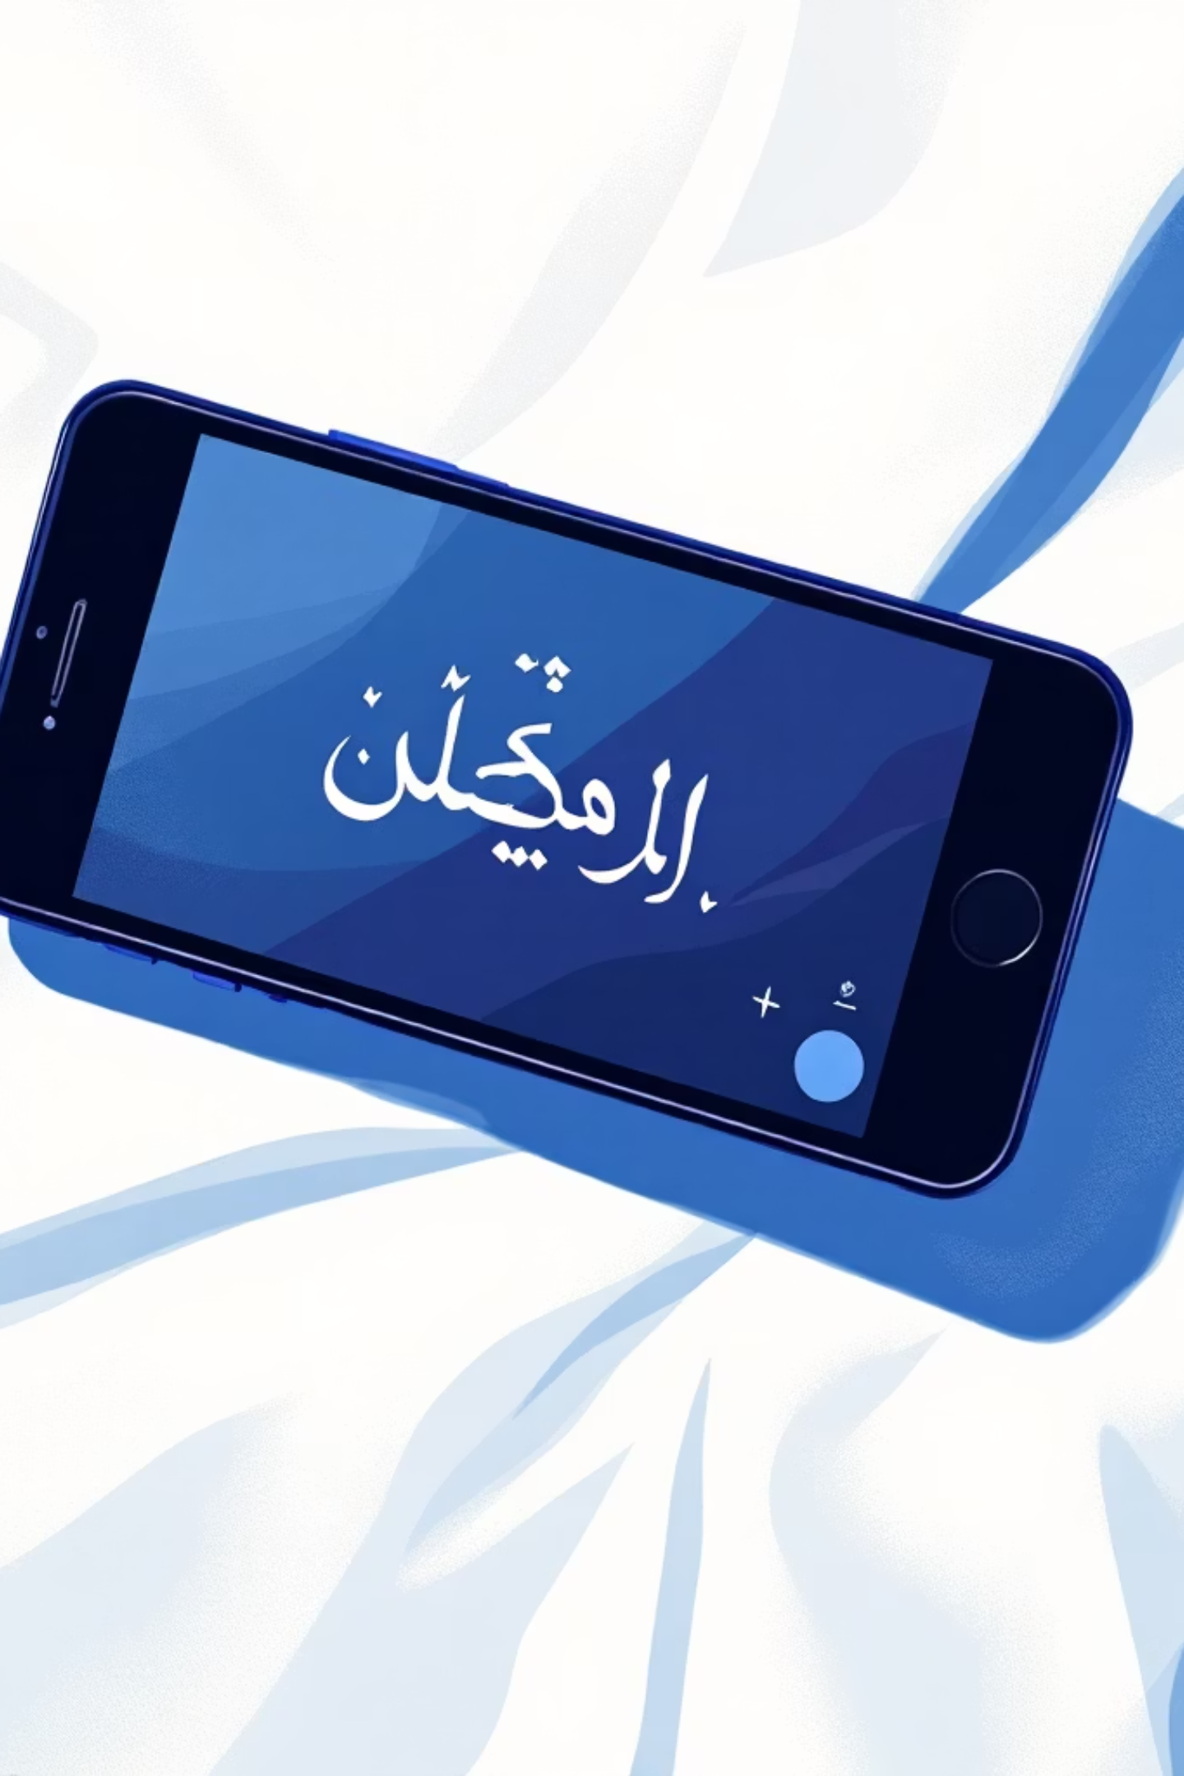
Proses Pengambilan Data — Metode & Alat
Metode Penulisan
Alat Tangkap
Prosedur Pengambilan
Menulis 29 karakter Hijaiyah secara manual pada kertas putih polos. Alat: spidol/pena tinta hitam untuk kontras maksimal. Variasi gaya tangan direkam.
Pengambilan foto menggunakan kamera smartphone (auto exposure/auto focus). HP Infinix GT 30 Pro.
Penulisan manual karakter untuk variasi alami.
Pengambilan gambar satu per satu (Manual Capture) dari beberapa jarak.
Penyimpanan digital dalam format JPG/PNG dengan penamaan terstruktur untuk anotasi.
Catatan teknik: jaga kestabilan kamera (tripod ringkas bila tersedia), gunakan mode HDR jika kondisi kontras tinggi, dan simpan metadata (jarak, pencahayaan, penulis) untuk analisis kualitas dan augmentasi nanti.

Slide 4
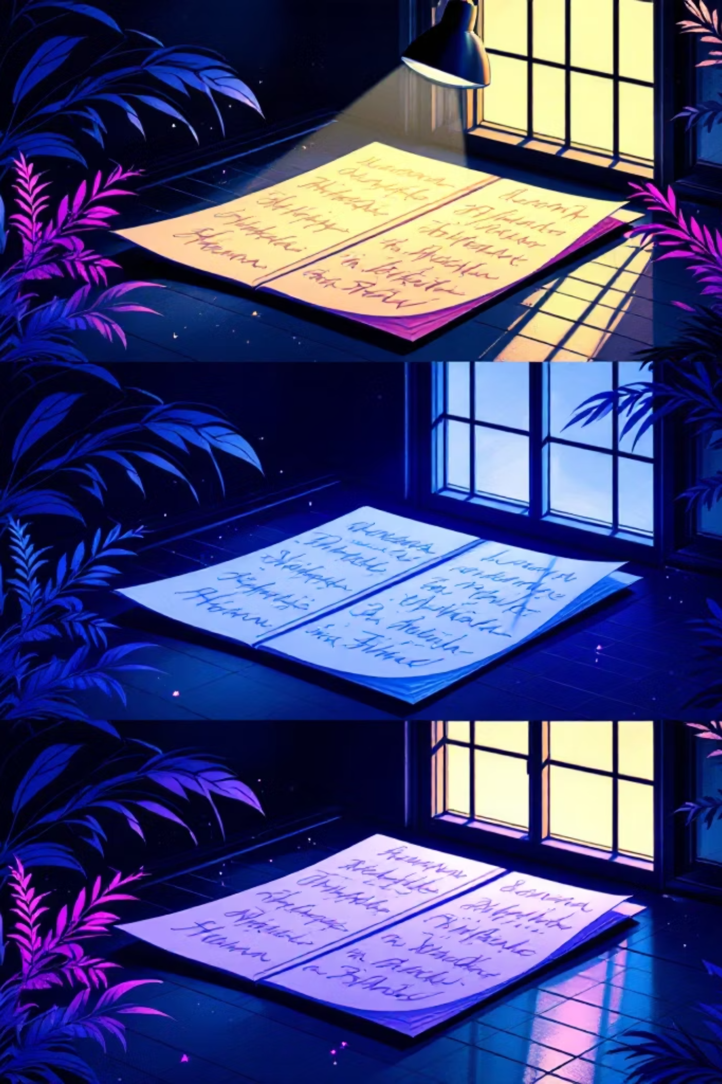
Kondisi Pengambilan & Batasan Dataset
Variasi Jarak
Variasi Pencahayaan & Konsistensi
- Dekat: detail goresan & tekstur tinta.
- Sedang: jarak baca normal, karakter terisolasi.
- Jauh: capture satu halaman penuh untuk konteks tata letak.
- Terang (Normal Exposure) dan Gelap (Low Light) termasuk untuk menguji ketahanan model.
- Sudut kamera diusahakan tegak lurus (top-down).
- Latar belakang: kertas putih seragam untuk mengurangi noise latar.
Batasan penting: dataset bersifat self-collected — kontrol kualitas terbatas pada lingkungan rumah/lab. Untuk kegunaan penelitian, dokumentasikan kondisi setiap foto (jarak, pencahayaan, perangkat).

Slide 5
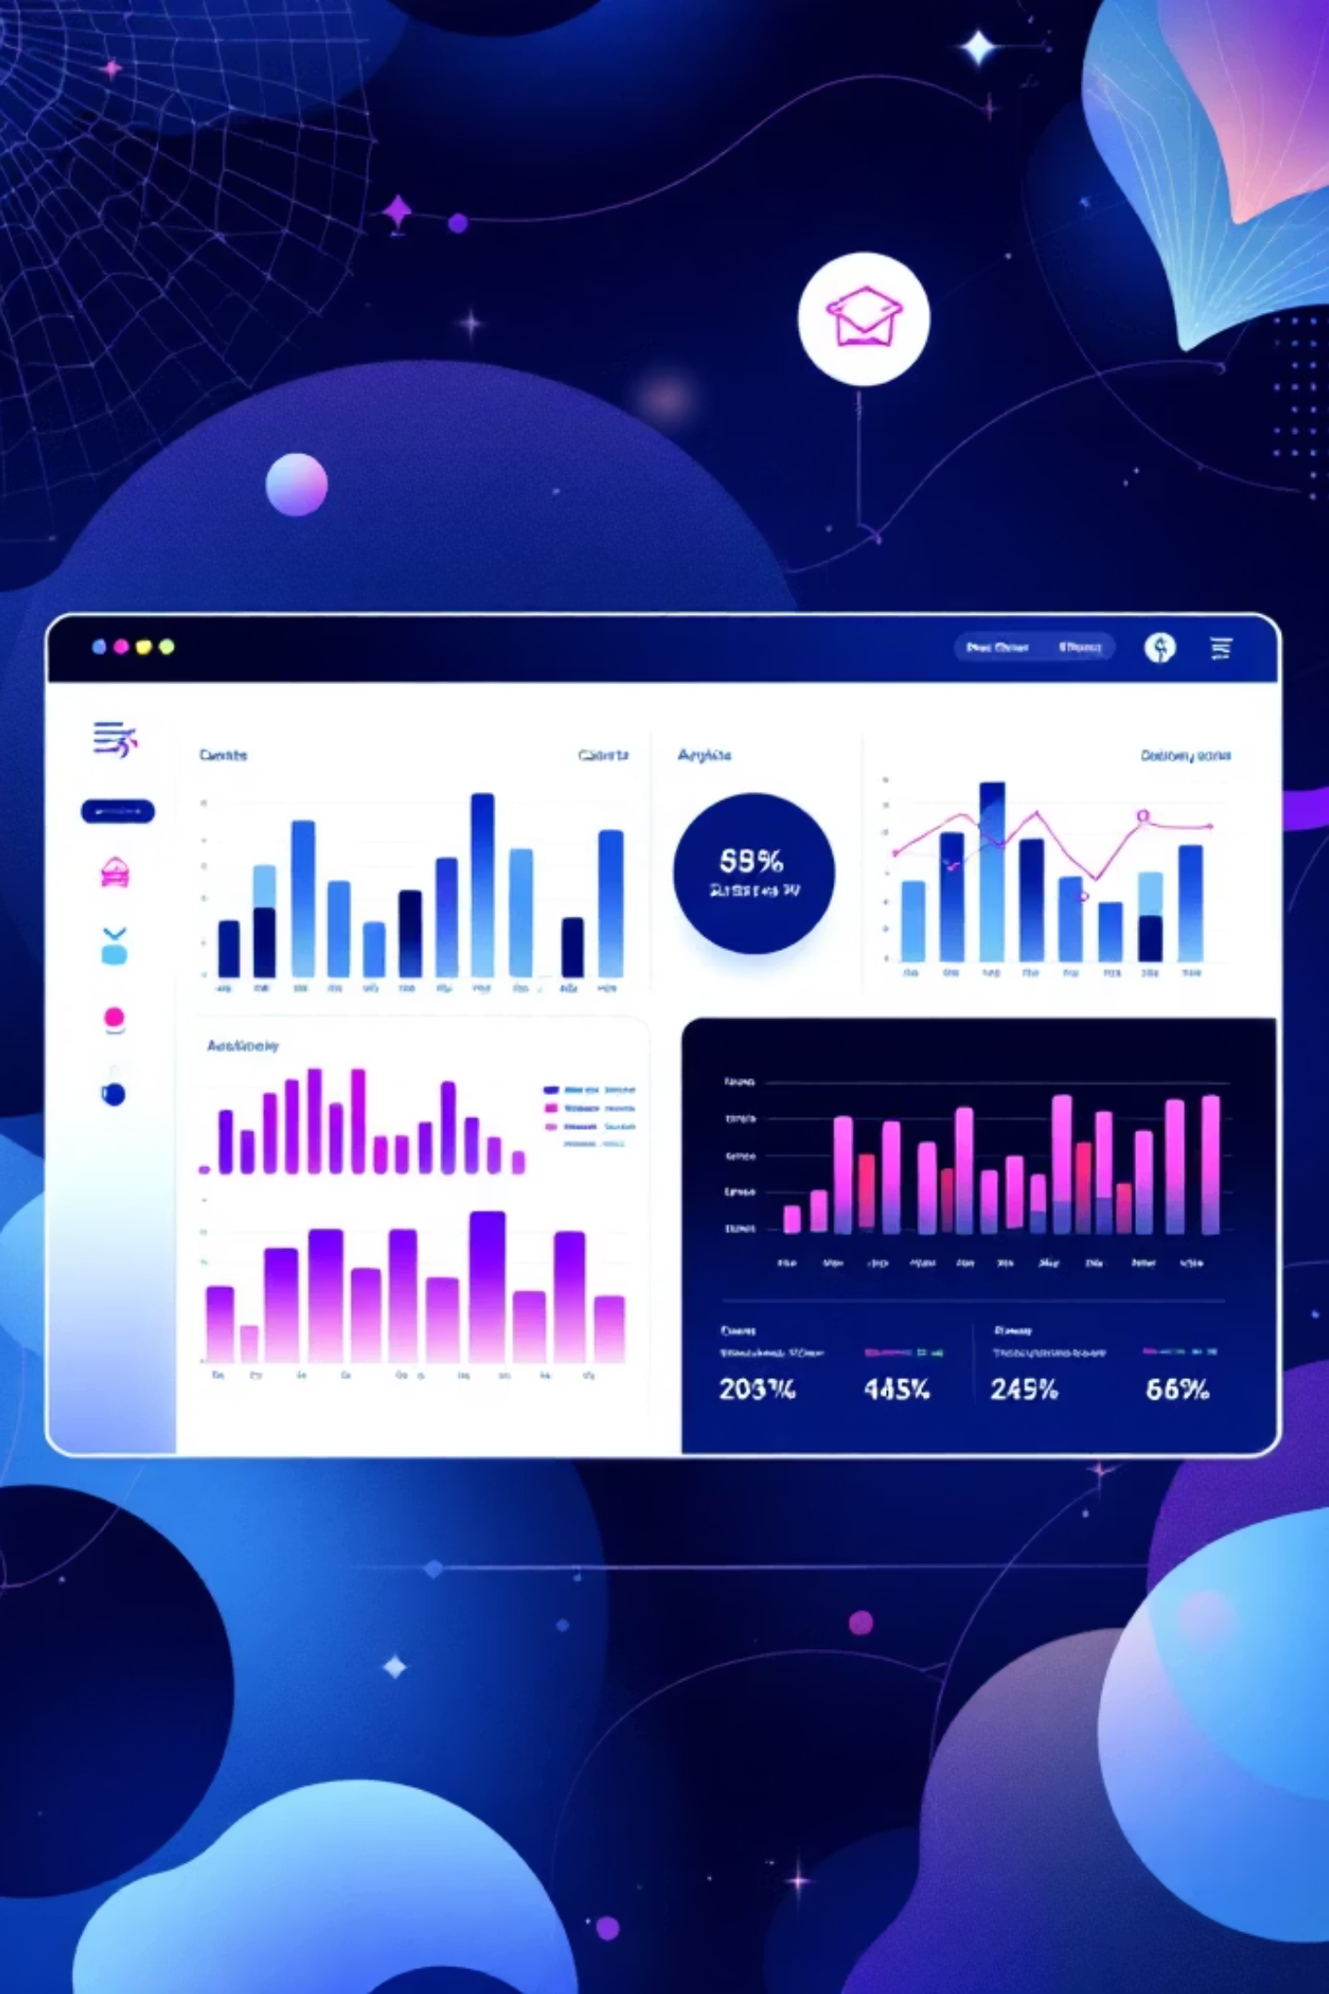
Statistik Awal Dataset
~174
29
3
Jumlah Foto
Cakupan Karakter
Mode Jarak
Perkiraan awal lebih dari 170 foto original, fokus pada karakter individual.
Mencakup seluruh huruf Hijaiyah dari Alif sampai Ya; beberapa variasi untuk tiap huruf.
Dekat, Sedang, Jauh untuk variasi skala.
2
Mode Pencahayaan
Terang / Gelap — menguji robustitas model terhadap perubahan eksposur.
Kualitas gambar disesuaikan agar tajam namun efisien untuk training (resolusi terkompresi jika perlu). Langkah selanjutnya: augmentasi, pembagian train/val/test, dan proses labeling terstruktur.

Slide 6



Kesimpulan & Langkah Selanjutnya
1
2
3
4
Validasi & Labeling
Preprocessing & Augmentasi
Export & Integrasi
Repositori & Dokumentasi
Lakukan anotasi tiap gambar (label huruf, kondisi foto, meta penulis). Gunakan Roboflow atau tool serupa.
Ekspor dataset teranotasi (COCO/PascalVOC/YOLO) untuk pelatihan model pengenalan karakter.
Normalisasi kontras, rotasi kecil, dan variasi brightness untuk memperkuat generalisasi model.
Semua kode eksperimen, skrip preprocessing, dan dokumentasi disimpan di repositori: https://github.com/Specter735/Machine-Learning.git
Collect Photos
Label & Preprocess
Export & Train
Dataset ini sudah memenuhi kriteria tugas (self-collected, variasi kondisi, konsisten). Rekomendasi: lanjutkan ke labeling terstruktur, validasi antar-annotator, dan percobaan baseline model untuk mengevaluasi performa pengenalan karakter Hijaiyah.

Slide 7

Terima Kasih

